Slide 1
面向对象程序设计－C++语言
Object Oriented Programming －
cplusplus

Slide 2
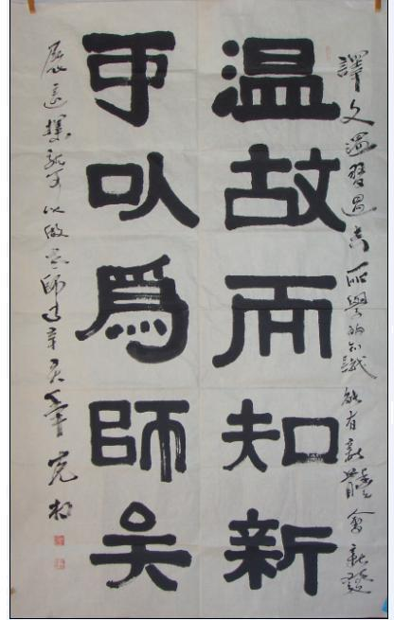
C++简单回顾
C++如何实现高内聚，低耦合？
C++如何保证数据安全？
C++能实现哪一级的代码重用？
什么是C++的继承机制？
Object Oriented Programming

Slide 3
1. C++ 数据类型
基本数据类型：
C 基本数据类型，bool型
请计算下列情况下int a的值：
a = 10; a = 0x10; a = 0xa; a = ‘a’; a = ‘\a’;
2. 复合数据类型
题目1: 定义一个长度为10的整型数组，给其中每个元素赋值，使其值等于下标的平方。
题目2:采用结构定义一个学生的属性，含名字，年龄，身高，赋值为 ”张三”，20, 170。
3: 结构体中含有 char , short 变量各1个，结构体总长是多少？
新增类型：Union, Enum
Object Oriented Programming

Slide 4
2. 结构体的内存分布图
设p起始地址为0x12ff7c,画出内存分布图。将struct 改为union后再画一次。
typedef struct P1
{
char a;
short b;
char c;
}P1;
void main()
{
P1 p;
p.a = 0x01;
p.b = 0x02;
p.c = 0x03;
int len = sizeof(p);
}

Slide 5
Struct 对齐准则
结构体变量的首地址由编译器决定,是最长基本类型成员长度整数倍。
每个基本类型成员相对于首地址偏移是该成员长度的整数倍。
总大小为结构体最长基本类型成员长度的整数倍。

Slide 6
Exam 内存分布图
设p起始地址为0xff00,画出main执行完后内存分布图。将struct改为union后再画一次。
void main()
{
P1 p;
p.a = 0x101;
p.b = 0x01020;
p.c = 0x0203;
p.d = 0x0304;
p.e = 0x05005;
}
typedef struct P1
{
char a;
short b;
char c;
char d;
int e;
}P1;
Object Oriented Programming

Slide 7
3 指针与内存
指针的本质
如何理解 int i = 0x1234 ；
将i修改为0x11234，有几种方法？
2. 指针操作数组⬄数组名操作数组
3. 常量指针与指针常量
•
•
•
1040
c( char )
1044
b( float )
1048
指针
a( int )
•
•
•
Object Oriented Programming

Slide 8
随堂练习
1. char const *p;说明p是指向
A. 字符常量的指针变量 B. 字符变量的指针变量
C. 字符常量的指针常量 D. 字符变量的指针常量
2. 执行 int a = 100, *p = &a, &x = a;
*p = 10;
x = x & 0x0A;
a = x * a;
程序段后，x的值是
A. 0 B. 1 C. 10 D. 100
Object Oriented Programming

Slide 9
本周实验
题目：指针的深入浅出
一、 实验目的
熟练掌握C语言中的指针的使用，了解结构体中变量的内存分布。
二、实验内容
实验课堂内容：运行vctest工程，调试跟踪每一步的内存变化，将理论推导结果与vc运行结果进行对照，验证。
实验报告要求：对本vc工程的每一步，逐条解释其输出，从指针与内存的角度说明为什么，画出内存分布图。
Object Oriented Programming

